Slide 1
Camera Calibration Tool
Jaesun Park

Slide 2
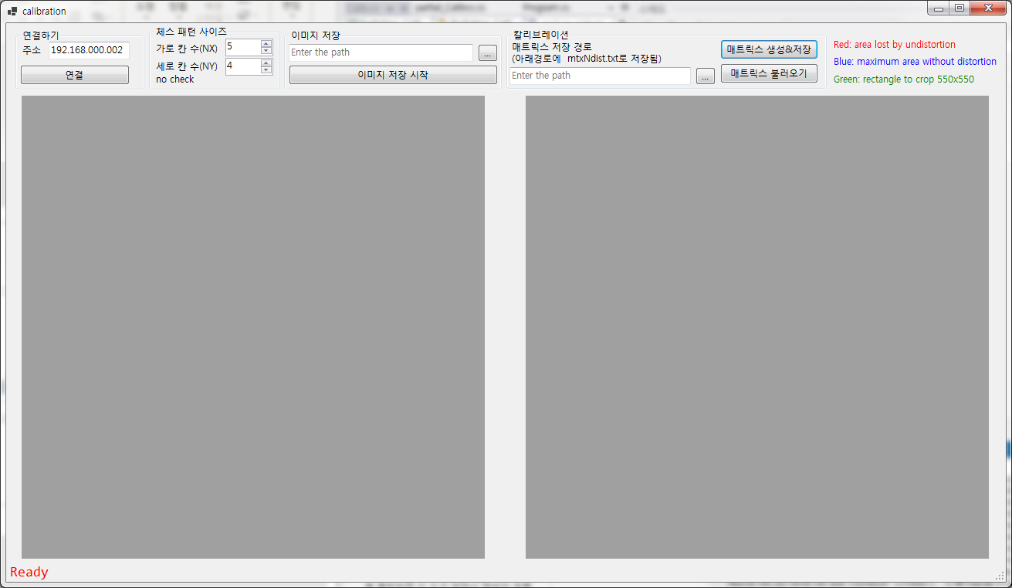
처음 실행 시 나타나는 화면

Slide 3
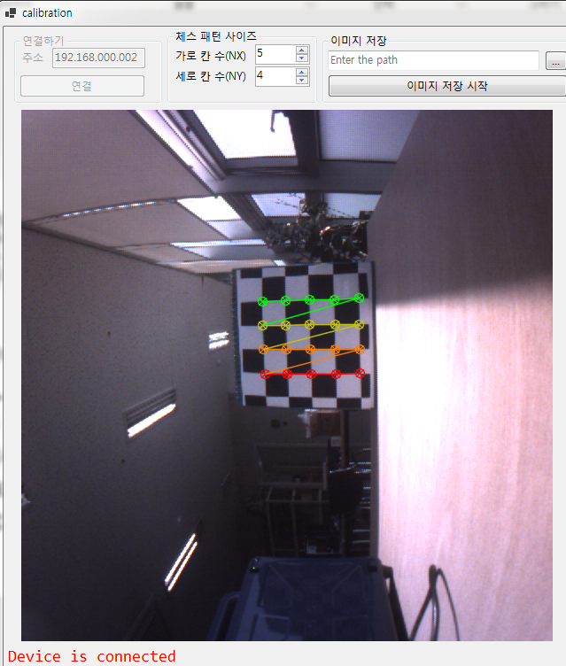
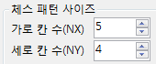
칼리브레션을 위해서 체스판의 사진을 여러 장 찍어야 합니다. 검출할 체스패턴의 사이즈를 지정합니다.
NX, NY가 클 수록 칼리브레이션 결과가 만족스럽지만, 인식이 잘 안 될 수도 있습니다.
일단 위의 기본 값으로 테스트 하고, 인식이 잘 된다면
수를 키워보세요.
수를 너무 줄이면 데이터가 부족해서 결과가 나빠집니다.
패턴이 인식되면 화면에
줄을 그어 보여줍니다.
프로그램 진행 상황이나
에러 안내를 보여줍니다.

Slide 4
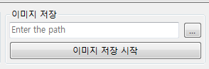
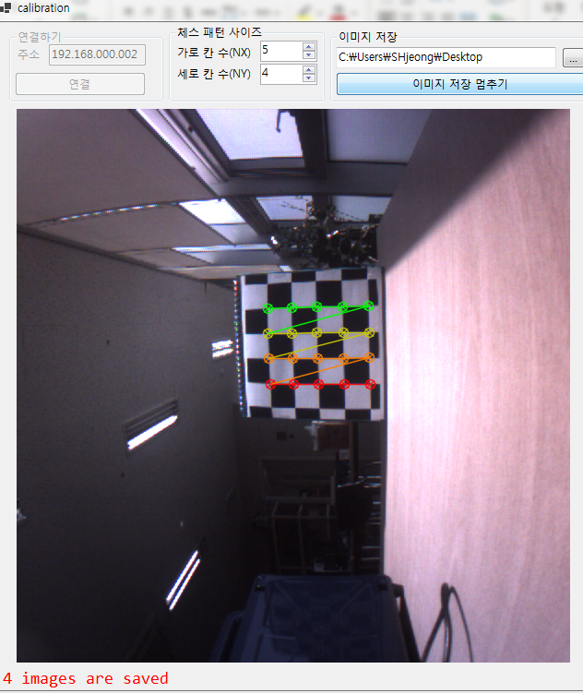
이미지 저장 시작 버튼을 누른 후…
버튼을 다시 누르면 이미지 저장을 멈출 수 있습니다.
이미지를 저장할 경로를 입력합니다. 오른쪽 ‘…’버튼을 누르면 폴더 탐색기 창이 뜹니다.
또한, 칼리브레이션할 때, 이미지를 불러오는 경로입니다.
이미지를 저장할/ 이미지가 저장된 경로를 선택해 줍니다.
＇이미지 저장 시작＇ 버튼을 누르면, ‘체스 패턴이 인식 된 이미지＇를 자동으로 저장합니다.
패턴이 인식된
사진을 저장합니다.
현재까지 몇 장이 저장되었는지
보여줍니다.

Slide 5
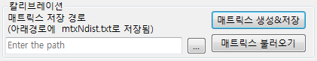
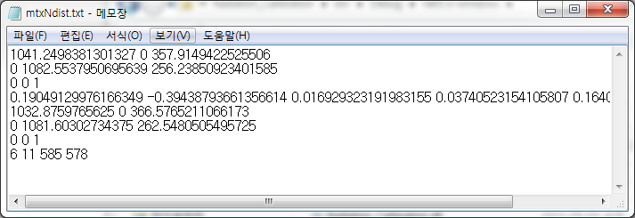
입력한 경로에서 이미지를 읽어서 칼리브레이션을 실행하고, 생성한 매트릭스 정보를 파일로 출력합니다.
입력한 매트릭스 경로에서 mtxNdist.txt를 읽습니다.
이 때에는 사진 경로를 입력하지 않아도 됩니다.
이전에 입력한 사진이 저장된 경로에서 이미지를 읽어서 칼리브레이션하고, 결과를 파일에 저장합니다.
파일을 저장하기 위한 경로를 입력해주세요. ‘…’ 버튼을 누르면 폴더 탐색기 창이 뜹니다.
선택한 경로에 ‘mtxNdist.txt’로 저장됩니다.
3x3 camera matrix
1x5 distortion coefficients
3x3 new camera matrix
사각형 roi에 대한 X, Y, W, H
저장된 매트릭스 파일 예시입니다.
위의 정보들이 포함되어 있습니다.
마지막 roi정보는 정수 자료형이며, I32
이를 제외한 다른 정보들은 모두 실수 자료형입니다. F64

Slide 6
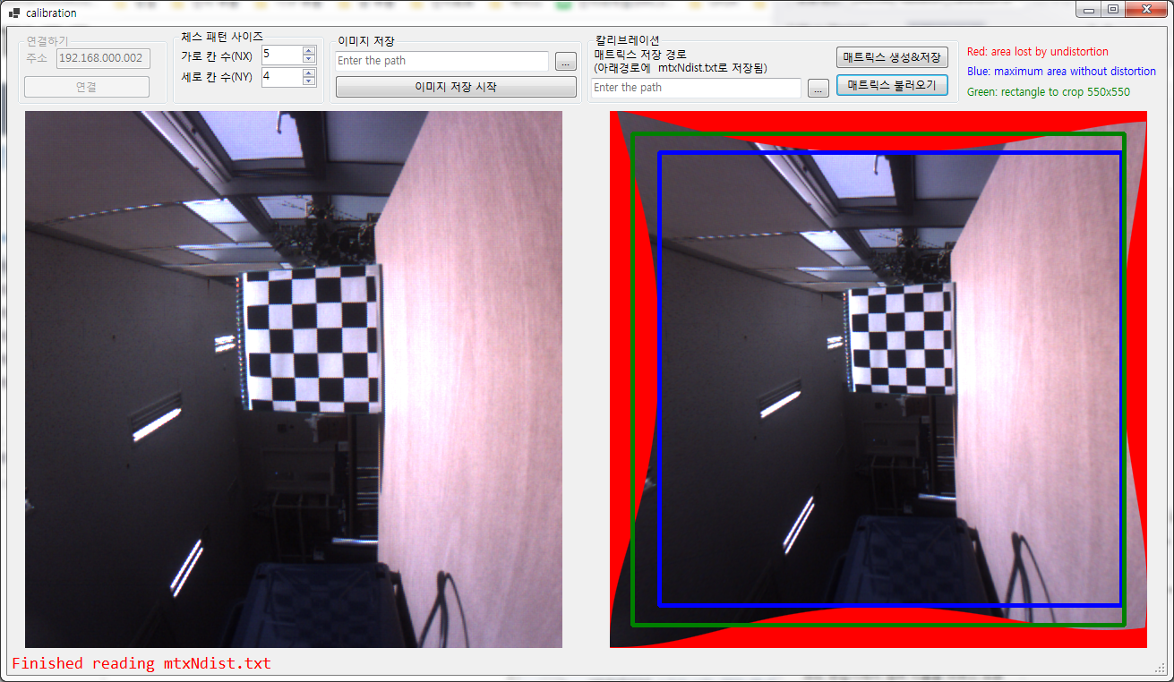
매트릭스 생성이 완료되거나
매트릭스 불러오기에 성공하고
장비와 연결되면 오른쪽에 보정된
영상을 보여줍니다.
칼리브레이션 영상에 관한 설명
RED:
왜곡 보정에 의해 빈 영역이 된 부분
GREEN:
이미지의 중앙에서 550x550px
사각형을 크롭한 사각형
칼리브레이션 Tip
매트릭스를 생성하는 과정이 굉장히 오래 걸립니다.
패턴을 추출할 이미지는 70장 정도가 적당합니다. 50~100장을 권장하며, 100장 초과 시 해당 함수가 10분 이상을 소요할 수도 있습니다.
장비에 연결하지 않아도, 사진만 있다면 매트릭스를 생성할 수 있습니다.
BLUE:
빨간 부분을 포함하지 않는 사각형 중 가장 큰 사각형 (roi)

Slide 7
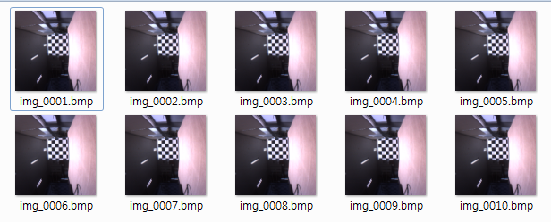
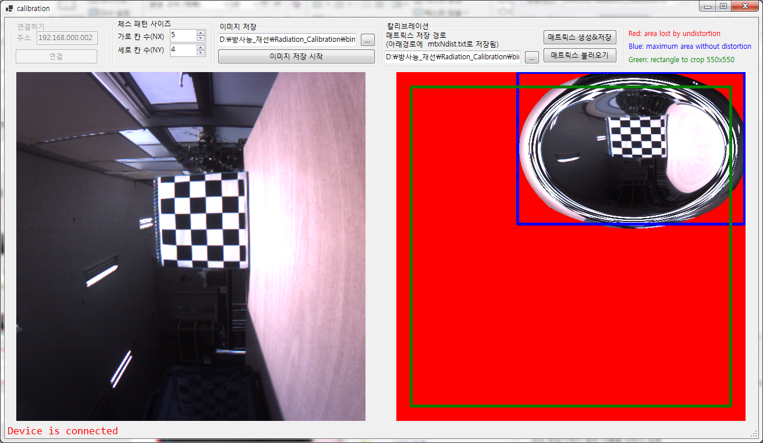
자료 사진구성
체스판의 구도가 다양하지 않은 사진 10장만으로 칼리브레이션을 진행한 결과이다.
결과는 참담합니다.
이 경우에는 파란색 사각형(roi)도 제 기능을 못합니다.
칼리브레이션에 사용할 이미지의 조건은 아래와 같습니다.
체스판이 이미지 상에 골고루 위치해야 합니다.
체스판의 구도(기울기)가 다양해야 합니다.
사진이 너무 적거나 많으면 안 됩니다. (50~100장)

Slide 8
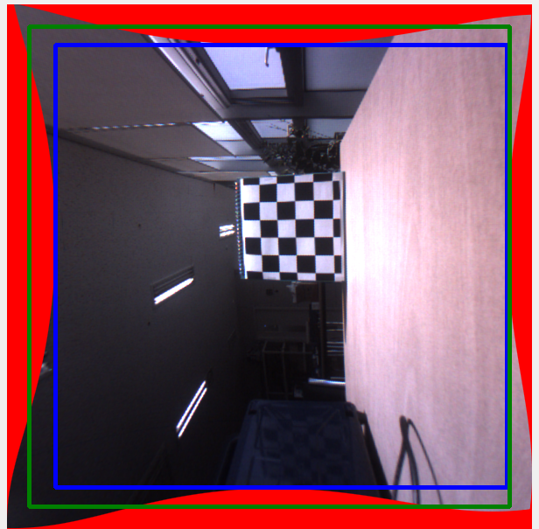
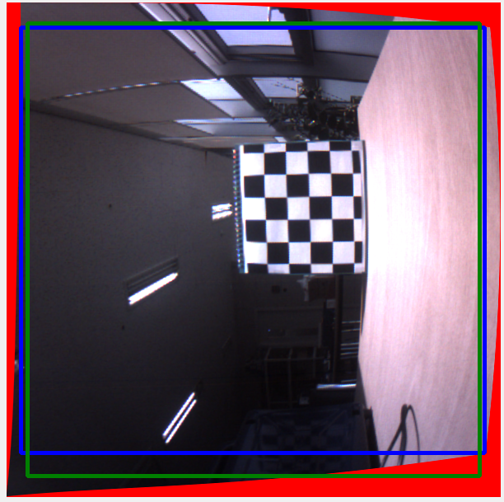
왜곡이 많이 보정되었습니다. 왼쪽 빨간 영역에 비해 위와 오른쪽의 빨간 영역이 좁고, 보정이 더 필요한 부분이 보입니다. 위와 오른쪽 에서 체스판을 두고 찍은 사진을 더 추가해 주면 더 개선될 듯합니다.
왜곡이 거의 보정되지 않았습니다.
다양한 구도의 체스판 사진이 더 필요합니다.

